Slide 1
Research Progress
조성운

Slide 2
목차
상관계수 평균 별 분류 결과
정규분포 sampling
BO 결과
BO 결과 반영

Slide 3
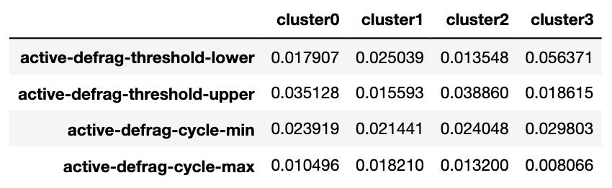
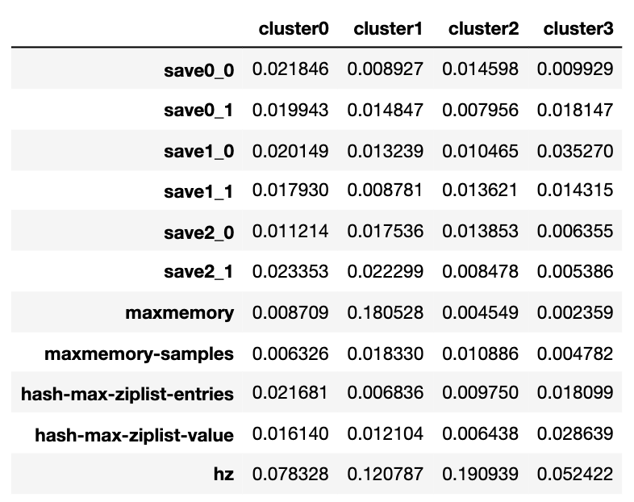
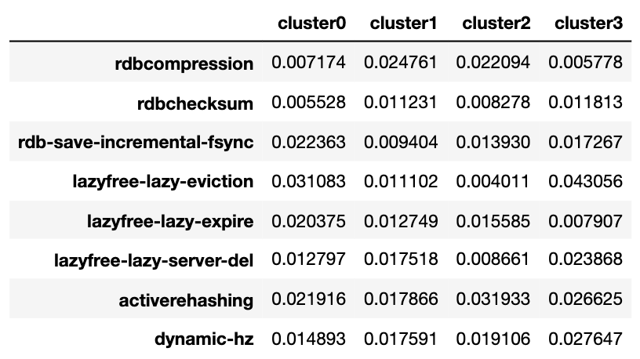
상관계수 별 분류 결과
Activedefrag
Numeric
Boolean
Notes:
저는 numeric과 boolean, activedefrag 나눠서 각 클러스터 내부의 internal_metrics와의 상관계수를 구했습니다.
Activedefrag를 나눈 이유는 aof, rdb와 마찬가지로 사용되지 않으면 관련 Knob들에 값이 할당되지 않기 때문에 사용하는경우만 따로 분리해서 상관계수를 구했습니다.
각 클러스터 내부 internal metircs 상관계수들을 절댓값을 더한 값들 입니다.
그래서 특정 Knob에서 상관계수 합의 값이 가장 높은 값을 가진 클러스터에 매칭을 시켰다.

Slide 4
상관계수 별 분류 결과
cluster0
save0_0
save0_1
Save1_1
Save2_1
hash-max-ziplist-entries
rdb-save-incremental-fsync
lazyfree-lazy-expire
cluster1
save2_0
maxmemory
maxmemory-samples
rdbcompression
active-defrag-cycle-max
cluster2
hz
activerehashing
active-defrag-threshold-upper
cluster3
save1_0
hash-max-ziplist-value
active-defrag-threshold-lower
rdbchecksum
lazyfree-lazy-eviction
lazyfree-lazy-server-del
dynamic-hz
active-defrag-cycle-min
Notes:
# cluster 2
['no', 34, 89]
Hz 34
Activerehashing no
Active-defrag-threshold-upper 89
# cluster3
[256, 'yes', 472, 'yes', 30, 13, 'no', 'no']
Save1_0 472
Hash-max-ziplist-value 256
Active-defrag-threshold-lower 30
Rdbchecksum yes
Lazyfree-lazy-eviction no
Lazyfree-lazy-server-del no
Dynamic-hz yes
Active-defrag-cycle-min 13
# cluster1
[74, 'yes', 91, 1223, 5] Save2_0 74
Rdbcompression yes
active-defrag-cycle-max 91
Maxmemory 1223
Maxmemory-samples 5
# cluster0
[372, 929, 6, 48, 10504, 'no', 'yes']
Save0_0 929
Save0_1 6
Save1_1 48
Save2_1 10504
Hash-max-ziplist-entries 372
Rdb-save-incremental-fsync no
Lazyfree-lazy-expire yes

Slide 5
상관계수 별 분류 결과
cluster0
save0_0
save0_1
Save1_1
Save2_1
hash-max-ziplist-entries
rdb-save-incremental-fsync
lazyfree-lazy-expire
cluster1
save2_0
maxmemory
maxmemory-samples
rdbcompression
active-defrag-cycle-max
cluster2
hz
activerehashing
active-defrag-threshold-upper
cluster3
save1_0
hash-max-ziplist-value
active-defrag-threshold-lower
rdbchecksum
lazyfree-lazy-eviction
lazyfree-lazy-server-del
dynamic-hz
active-defrag-cycle-min
Notes:
# knob 종류 및 바운드
[305, 722, 5, 12, 9163, 'no', 'yes']
knobs_rdb = {
"hash-max-ziplist-entries": (256, 751),
# "hash-max-ziplist-value": (16, 257),
# "activerehashing": ('yes', 'no'), ##yes
# "hz": (1, 41),
# "dynamic-hz": ('yes', 'no'),
"save0_0": (700,1100),
"save0_1": (1,9),
# "save1_0": (100,500),
"save1_1": (10,100),
"save2_0": (30,90),
"save2_1": (8000,12000),
"rdbcompression": ('yes', 'no'), ##yes
# "rdbchecksum": ('yes', 'no'), ##yes
"rdb-save-incremental-fsync": ('yes', 'no'), ## yes
# "activedefrag": ('yes','no'),
# "active-defrag-threshold-lower": (1, 31),
# "active-defrag-threshold-upper": (70, 101),
# "active-defrag-cycle-min": (1, 31),
"active-defrag-cycle-max": (70, 91),
"maxmemory": (1000, 2900), ##"volatile-lru"
# "maxmemory-policy": ("volatile-lru", "allkeys-lru", "volatile-lfu", "allkeys-lfu",
# "volatile-random","allkeys-random", "volatile-ttl", "noeviction"),
"maxmemory-samples": (3, 7),
# "lazyfree-lazy-eviction": ('yes', 'no'),
"lazyfree-lazy-expire": ('yes', 'no'),
# "lazyfree-lazy-server-del": ('yes', 'no')
}
knobs_list = list(knobs_rdb.keys())
knobs_bound = list(knobs_rdb.values())

Slide 6
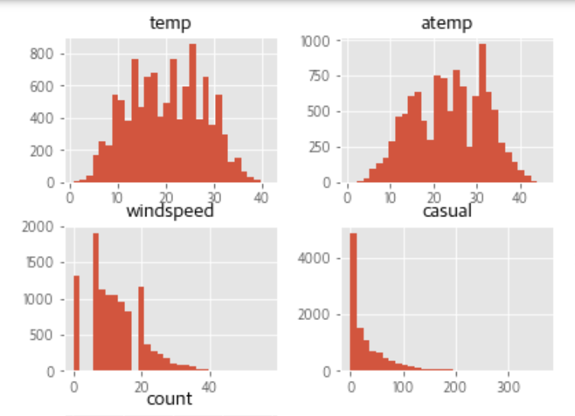
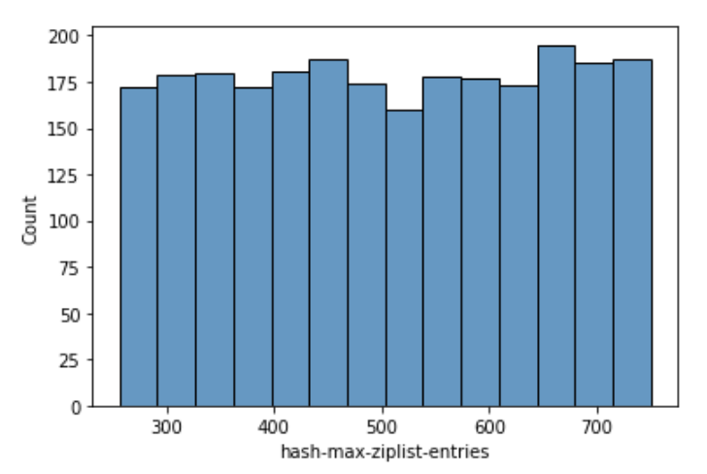
정규분포 Sampling
두 변수 분포가 정규 분포 형태일 경우 상관계수가 높고 p-value 또한 0.05 이한 경우가 많아 보였다.

Slide 7
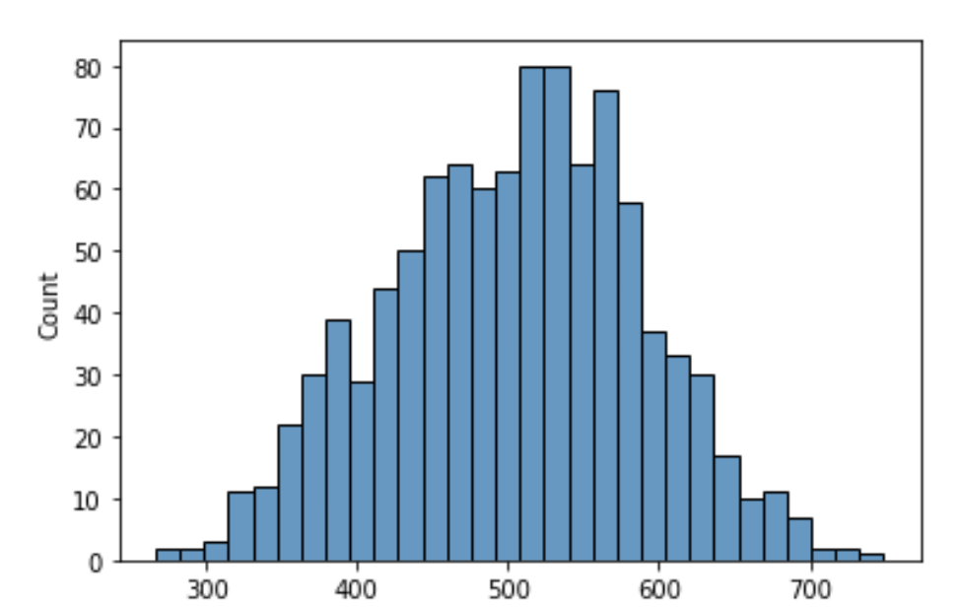

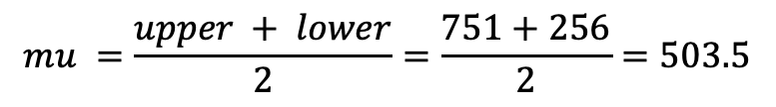


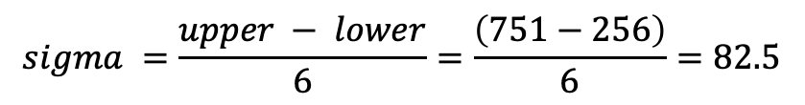
정규분포 Sampling
hash-max-ziplist-entries (256, 751)
np.random.normal(mu, sigma, sample_size)
$$mu =\frac{upper + lower}{2}=\frac{751+256}{2}=503.5$$
$$sigma =\frac{upper − lower}{6}=\frac{\left(751−256\right)}{6}=82.5$$
$$Lower = 256$$
$$mu = \frac{751+256}{2}$$
$$Upper = 751$$
Notes:
Maxmemory-samples (3,7)

Slide 8
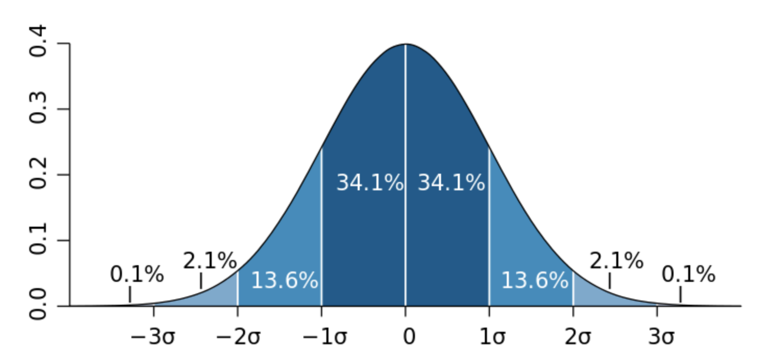
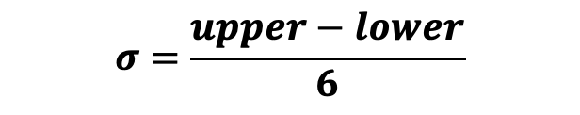



정규분포 Samping
$$upper−lower=6σ$$
$$σ=\frac{upper−lower}{6}$$
$$Lower =−3σ$$
$$Upper =3σ$$
Notes:
3시그마 규칙
평균을 기준으로 3시그마 양쪽 범위 내에서 뽑힐 확률이 99.7300 %라는 내용
양 사이드 3 시그마 범위 내에서 거의다 뽑힌다는 의미이고 그러면 이 우측 3시그마를 upper로 좌측 -3시그마는 Lower 값으로 설정해서 시그마 값을 구하게 되었습니다.

Slide 9
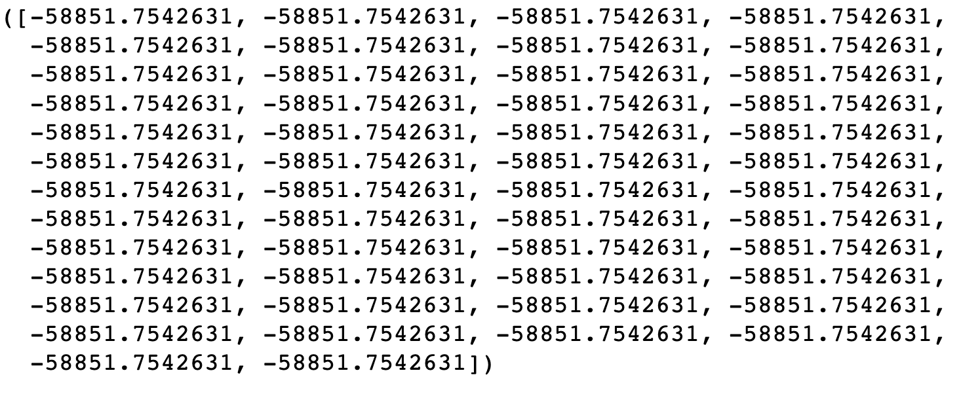
BO 결과

Slide 10
BO 결과 반영
Group1
knob1
BO 진행
Group2
knob2
BO 진행
Group3
knob3
BO 진행

